Slide 1

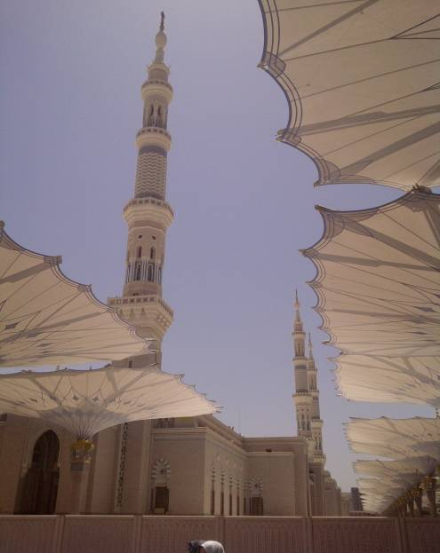
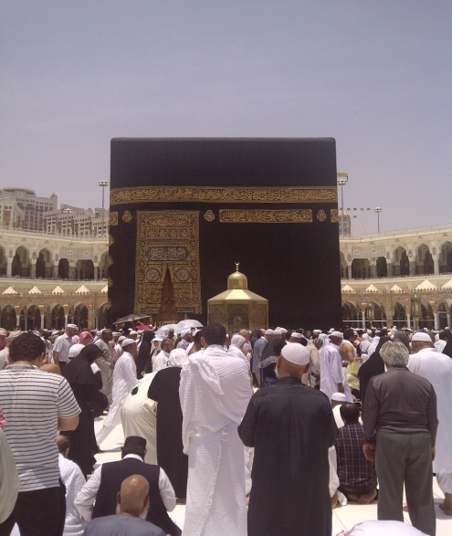
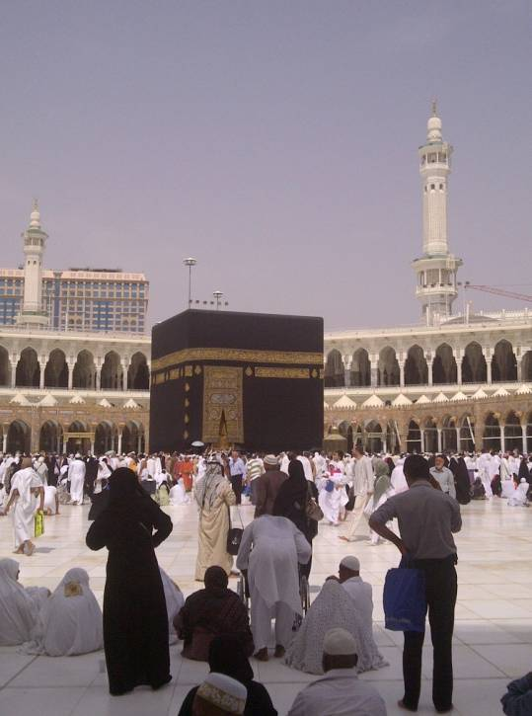
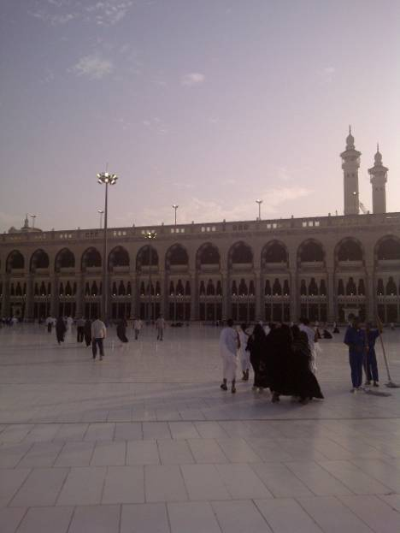


MANASIK UMRAH
Sebuah Ritual Haji Kecil
Presented By
Tgk. Aguswandi DR, S.Pd. MM
( Pimpinan Umum ABA Travel)
Di Aula Gedung Pusat Aba Travel

Slide 2

Menurut Bahasa
Umrah artinya ‘kunjungan’.
Definisinya secara syar`i, umrah adalah kunjungan ke Baitullah (Rumah Allah) di Mekah dalam keadaan berihram (memakai pakaian ihram serta tidak melakukan larangan ihram) dan melaksanakan tatacara (manasik) yang sudah ditentukan.
Oleh karena hampir seluruh rukun haji dilaksanakan (kecuali wuquf di Arafah), maka umrah disebut ‘haji kecil’
Mari Ber-UMRAH Bersama AL-MABRUR BAITULLAH , Hub. 081360174734

Slide 3

Syarat, Rukun dan Wajib Umrah
Syarat Umrah :
  Muslim, Berakal, Baligh, Mampu
Rukun Umrah :
  Ihram, Tawaf, Sa’i, Tahallul, tertib
Wajib Umrah :
  Memulai ihram dari Miqat
Mari Ber-UMRAH Bersama AL-MABRUR BAITULLAH , Hub. 081360174734

Slide 4
Ihram
Hal-hal yang dilakukan sebelum Ihram :
Disunnahkan untuk Mandi Besar
Membersihkan badan; memotong kuku, menipiskan kumis, mencukur bulu ketiak, mencukur bulu kemaluan
Memakai minyak wangi di badan, ini khusus bagi laki-laki saja
Kemudian pakailah dua kain Ihram, Sedang bagi wanita tidak ada pakaian khusus, prinsip menutupi aurat kecuali muka dan telapak tangan
Mari Ber-UMRAH Bersama AL-MABRUR BAITULLAH , Hub. 081360174734

Slide 5

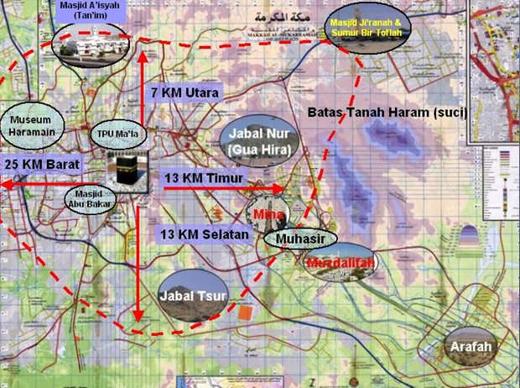
Batas Tanah Haram
Mari Ber-UMRAH Bersama AL-MABRUR BAITULLAH , Hub. 081360174734

Slide 6

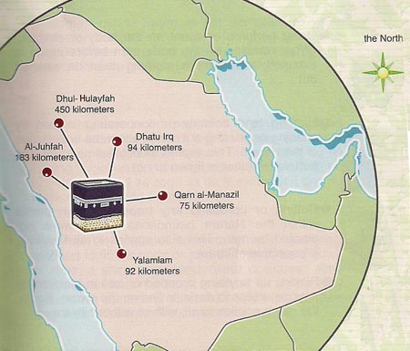
Miqat Makani
Penduduk madinah: Dzulhulaifah= Bir Ali
Penduduk Syam: Al Juhfah
Penduduk Najd: Qarnul Manazil= Sail Kabir
Penduduk Yaman: Yalamlam
Penduduk Irak: Dzatu ‘Irq
Mari Ber-UMRAH Bersama AL-MABRUR BAITULLAH , Hub. 081360174734

Slide 7

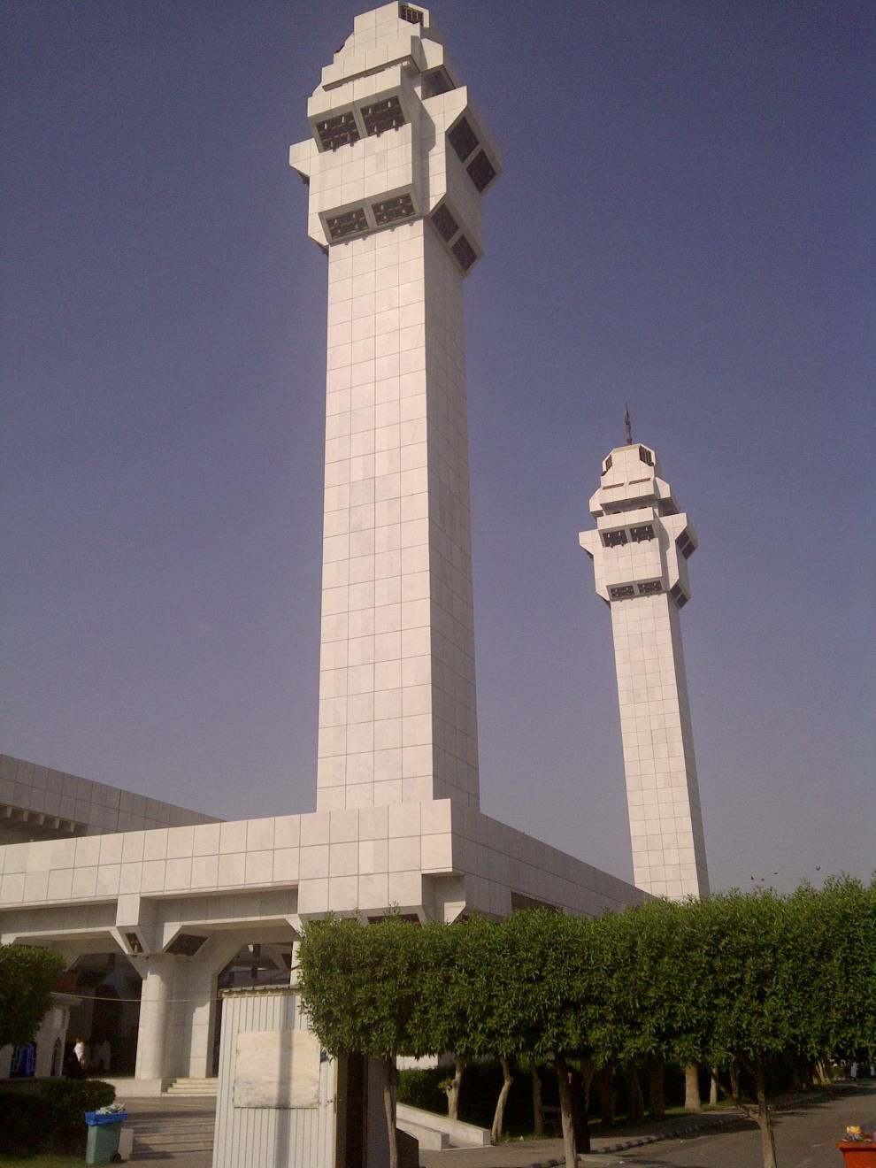
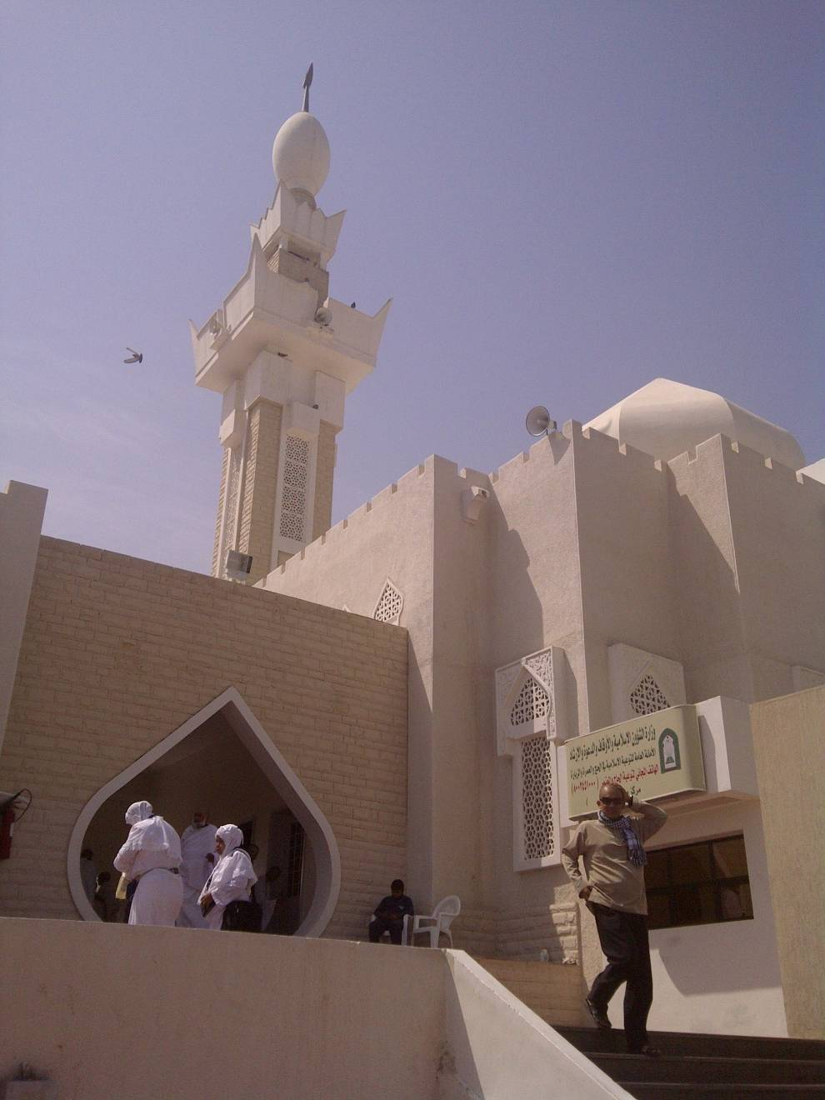
Miqat Penduduk Makkah
Masjid Aisiyah/ Tan’im 7 KM
Masjid Jikronah 13 KM
Mari Ber-UMRAH Bersama AL-MABRUR BAITULLAH , Hub. 081360174734

Slide 8
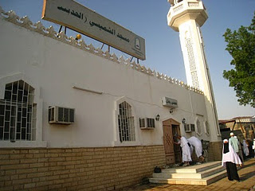
Miqat Penduduk Makkah
Masjid Hudaibiyah 24 KM
Mari Ber-UMRAH Bersama AL-MABRUR BAITULLAH , Hub. 081360174734

Slide 9
Ihram dan Niat
- Shalat sunnah ihram 2 rakaat
- Membaca Istighfar
- Membaca Syahadat
- Membaca Shalawat
- Membaca Niat
نـويت الـعمرة وأحرمت بـها لله تعالى
Nawaitul umrota wa ahromtu biha
Atau
لَبَّيْكَ اللّهُمَّ عُمْرَةً
Labbaik Allahummah Umrotan
Setelah itu membaca talbiyah
لَبَّيْكَ اللّهُمَّ لَبَّيْكَ، لَبَّيْكَ لاَ شَرِيْكَ لَكَّ لَبَّيْكَ، ِإنَّ الْحَمْدَ وَالنِّعْمَةَ لَكَ وَالْمُلْكُ،
لاَ شَرِيْكَ لَكَ.
Mari Ber-UMRAH Bersama AL-MABRUR BAITULLAH , Hub. 081360174734

Slide 10

Ihram
Larangan Ketika Masuk Ihram :
Menutup Kepala Dengan Penutup apapun (Laki- laki)
Mencukur rambut atau memotong nya walau sedikit.
Memotong kuku tangan / kaki.
Memakai wewangian
Memakai pakaian berjahit (Laki- Laki)
Membunuh binatang buruan darat
Hubungan suami- istri
Melaksanakan akad nikah/ melamar
Mari Ber-UMRAH Bersama AL-MABRUR BAITULLAH , Hub. 081360174734

Slide 11

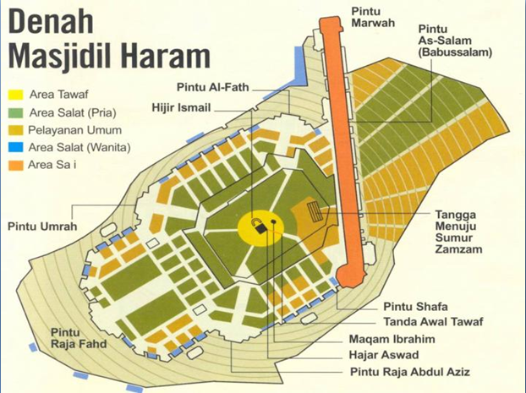
Denah Masjidil Haram
Mari Ber-UMRAH Bersama AL-MABRUR BAITULLAH , Hub. 081360174734

Slide 12

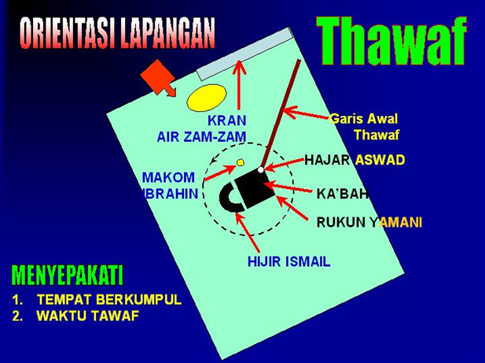
Tawaf
Mari Ber-UMRAH Bersama AL-MABRUR BAITULLAH , Hub. 081360174734

Slide 13

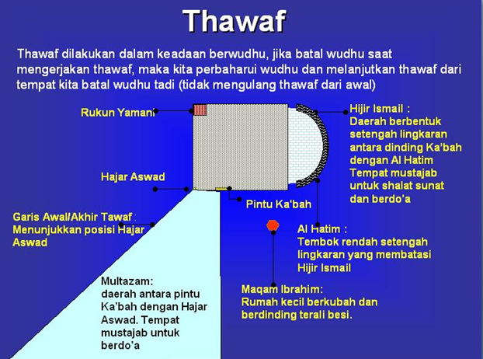
Tawaf
Mari Ber-UMRAH Bersama AL-MABRUR BAITULLAH , Hub. 081360174734

Slide 14
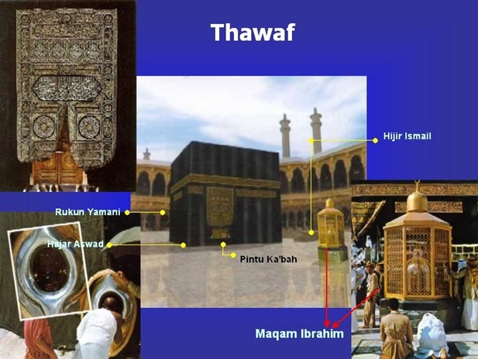
Tawaf
Mari Ber-UMRAH Bersama AL-MABRUR BAITULLAH , Hub. 081360174734

Slide 15

Sunnah-sunnah Thawaf
sedapat mungkin dikerjakan semua, tetapi jika ada yang tertinggal atau terlupa thawaf kita tetap sah
Memberi hormat (istilam) kepada Hajar Aswad di setiap awal putaran, dengan mengecup Hajar Aswad, atau mengusap Hajar Aswad dengan tangan kanan lalu dikecup, atau melambaikan tangan kanan ke arah Hajar Aswad lalu dikecup, sambil membaca Bismillah Allahu Akbar.
Khusus pria: bahu kanan terbuka (idhthiba’)
Khusus pria: berlari-lari kecil pada tiga putaran pertama ketika thawaf yang pertama kali saja.
Mengucapkan doa, pujian kepada Allah, dan shalawat bagi Nabi. Kita bebas membaca apa saja yang kita mampu, tidak usah terikat pada bacaan tertentu.
Mengusap Rukun Yamani atau melambaikan tangan dari jauh tanpa dikecup, sambil mengucapkan Bismillah Allahu Akbar
Mari Ber-UMRAH Bersama AL-MABRUR BAITULLAH , Hub. 081360174734

Slide 16

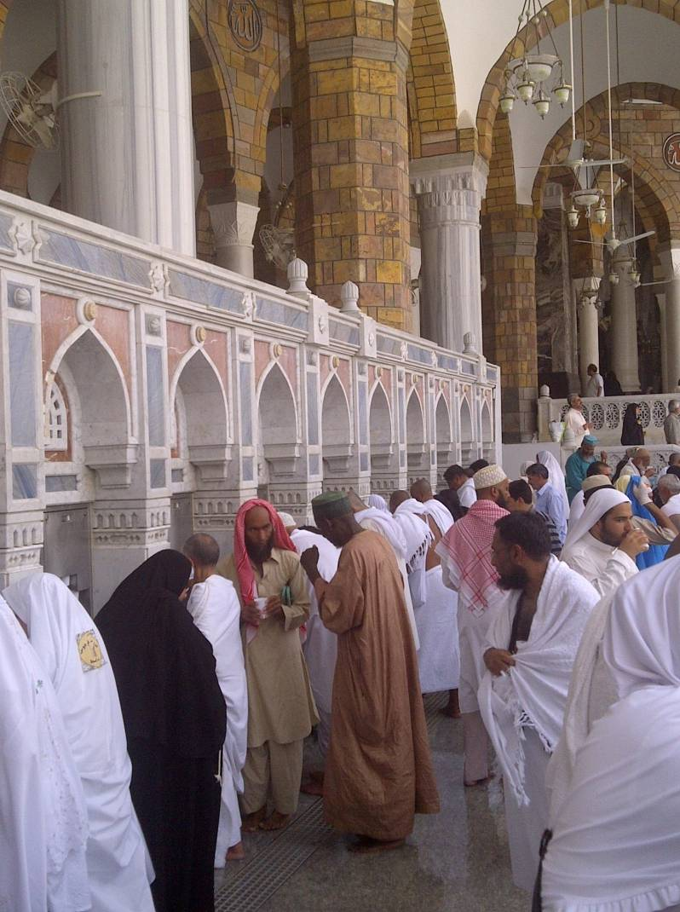
Sunnah-sunnah Thawaf
Membaca Rabbana Atina fiddunya hasanah wa fil-akhirati hasanah waqina `adzaban-nar antara Rukun Yamani dan Hajar Aswad.
Selesai tujuh putaran, shalat sunnah dua rakaat di sekitar Maqam Ibrahim, dengan ayat Al-Kafirun dan Al-Ikhlash.
Berdoa di Multazam (daerah antara Hajar Aswad dan Pintu Ka`bah).
Minum air zamzam.
Doa Minum Air Zamzam :
Allahumma inni as’aluka ilman nafi’a wa rizkon
Waasi’a wa syifa’an min kulli da’ wa saqomin
Birahmatika Ya arhamar rahimin…
Mari Ber-UMRAH Bersama AL-MABRUR BAITULLAH , Hub. 081360174734

Slide 17

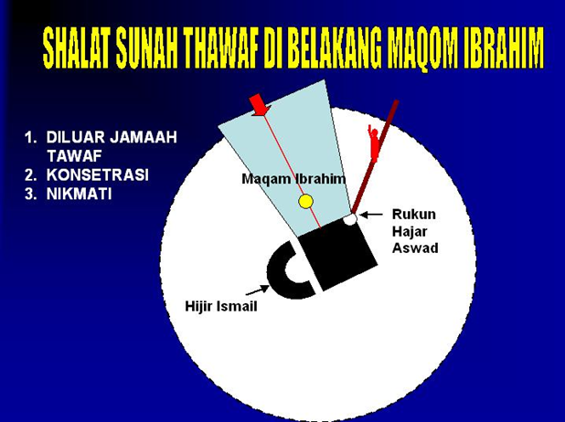
Shalat Sunah Thawaf
Mari Ber-UMRAH Bersama AL-MABRUR BAITULLAH , Hub. 081360174734

Slide 18
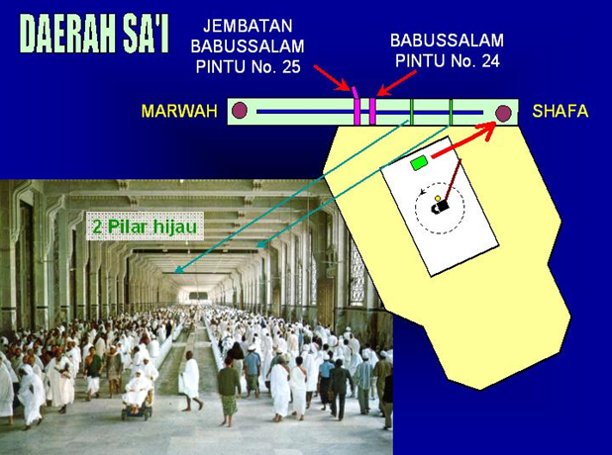
Sai (berjalan dari bukit safa ke marwah 7 kali)
Mari Ber-UMRAH Bersama AL-MABRUR BAITULLAH , Hub. 081360174734

Slide 19

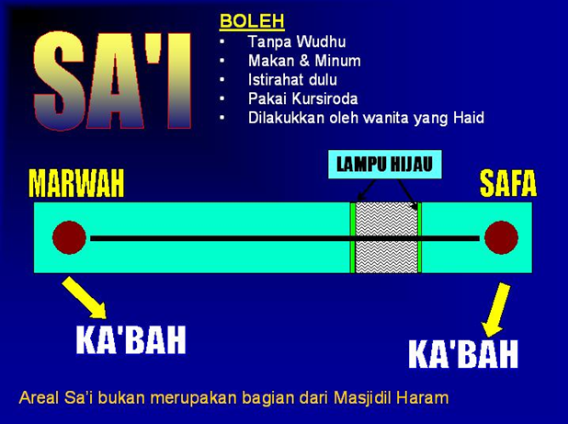
Sa’i
Mari Ber-UMRAH Bersama AL-MABRUR BAITULLAH , Hub. 081360174734

Slide 20

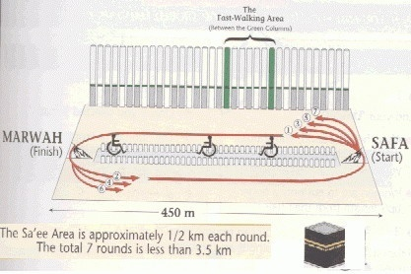
Sa’i
Mari Ber-UMRAH Bersama AL-MABRUR BAITULLAH , Hub. 081360174734

Slide 21
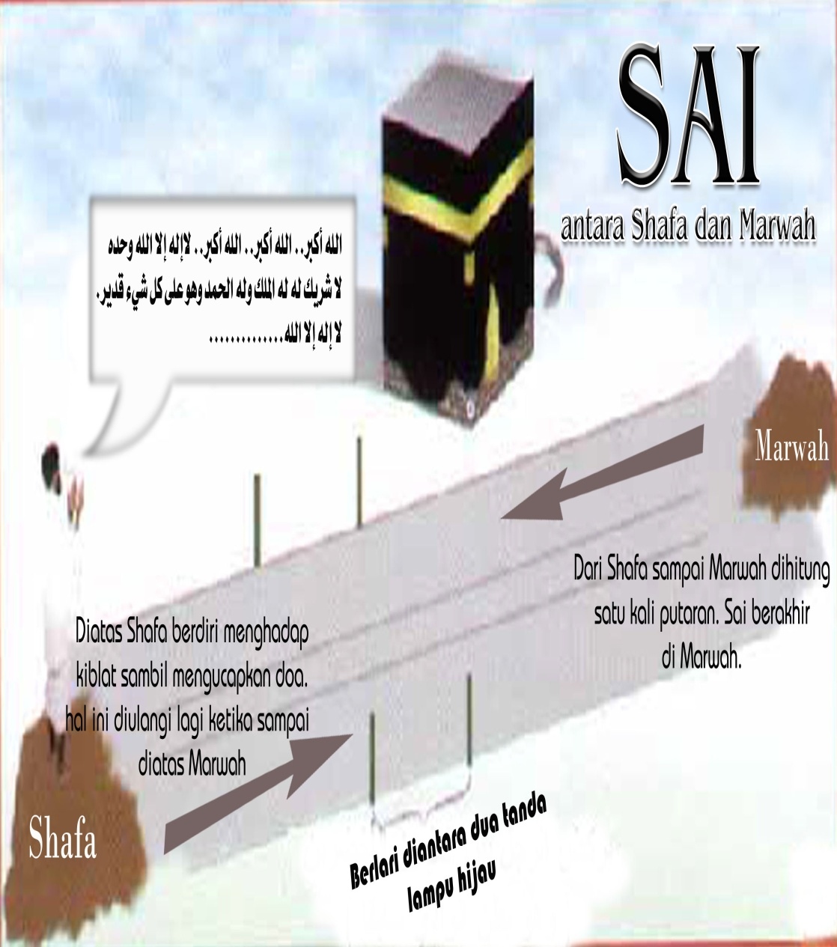
Adab Sa’i
START DARI SHAFA & BERDOA MENGHADAP KA’BAH
KEADAAN SUCI
BERJALAN KAKI / BERLARI
MEMPERBANYAK DZIKIR
MENAHAN PANDANGAN. MENJAGA LIDAH
TIDAK BOLEH MENYAKITI ORANG LAIN
MENSUCIKAN JIWA RAGA
Mari Ber-UMRAH Bersama AL-MABRUR BAITULLAH , Hub. 081360174734

Slide 22
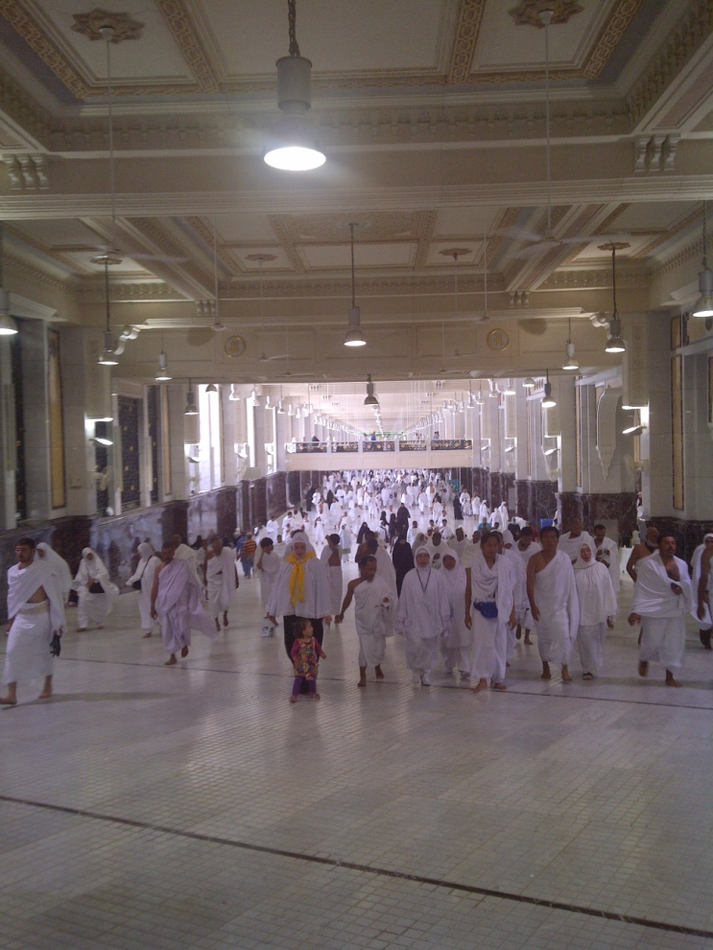
Sunnah-Sunnah Sa’i
Al- Khabab ( Barjalan cepat bagi laki- laki)
Berhenti di bukit Safa- Marwah untuk berdoa
Berdoa di Bulit Safa- Marwah per Babak
Mengucap takbir 3X dan berdoa di Safa- Marwah
Berturut- turut antara sai dan Thawaf
Mari Ber-UMRAH Bersama AL-MABRUR BAITULLAH , Hub. 081360174734

Slide 23
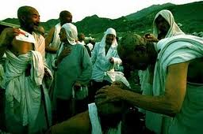
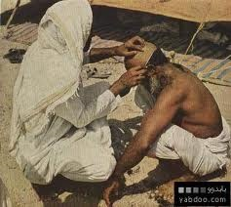
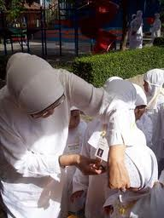
Tahallul
Tahalul berati mencukur atau menggunting rambut kepala sebagai tanda telah bebas dari larangan-larangan Ihram
Untuk laki-laki hendaknya dicukur habis dan untuk perempuan adalah satu ruas jari
Mari Ber-UMRAH Bersama AL-MABRUR BAITULLAH , Hub. 081360174734

Slide 24
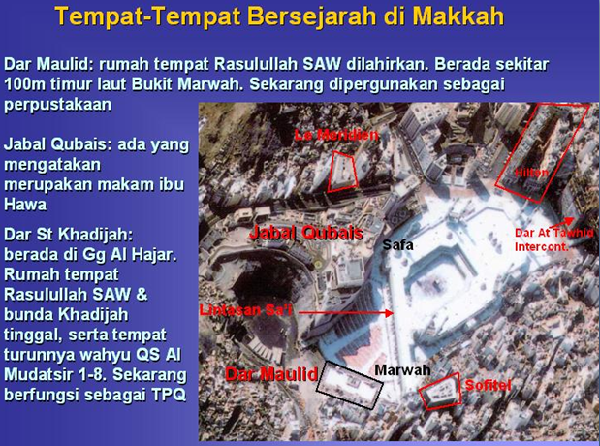
Kota Mekah
Mari Ber-UMRAH Bersama AL-MABRUR BAITULLAH , Hub. 081360174734

Slide 25
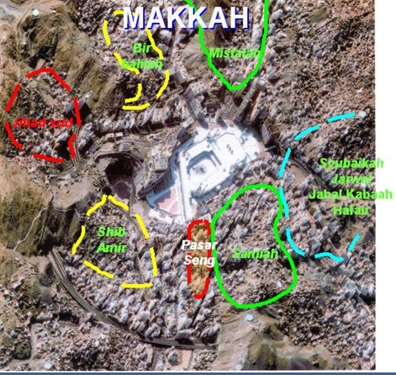
Kota Mekah
Mari Ber-UMRAH Bersama AL-MABRUR BAITULLAH , Hub. 081360174734

Slide 26
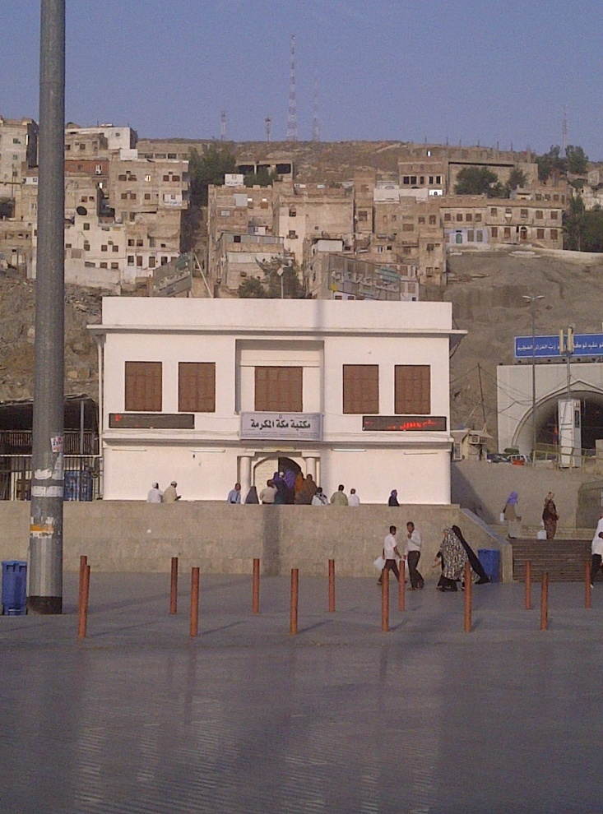
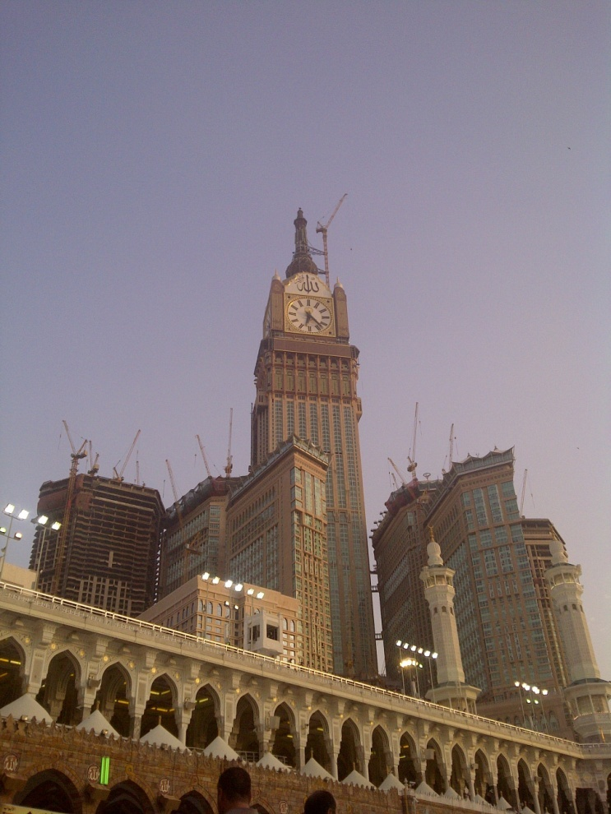
Kota Mekah
Rumah Kelahiran Nabi SAW
Jam Raksasa
Mari Ber-UMRAH Bersama AL-MABRUR BAITULLAH , Hub. 081360174734

Slide 27
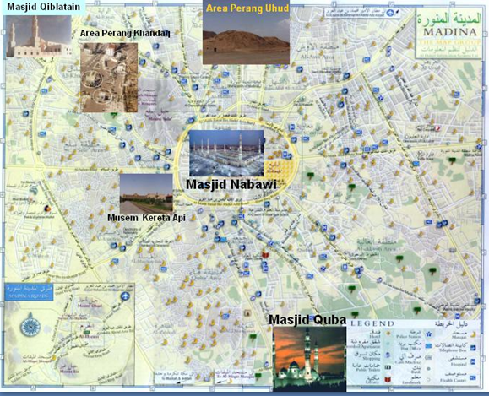
Ziarah Madinah Al Munawwaro
Mari Ber-UMRAH Bersama AL-MABRUR BAITULLAH , Hub. 081360174734

Slide 28

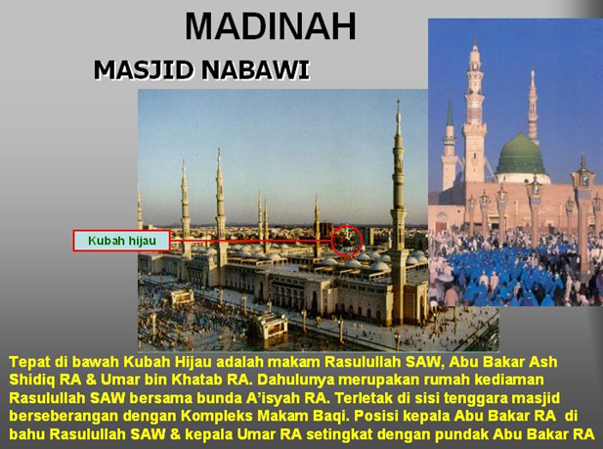
Ziarah Madinah Al Munawwaro
Mari Ber-UMRAH Bersama AL-MABRUR BAITULLAH , Hub. 081360174734

Slide 29
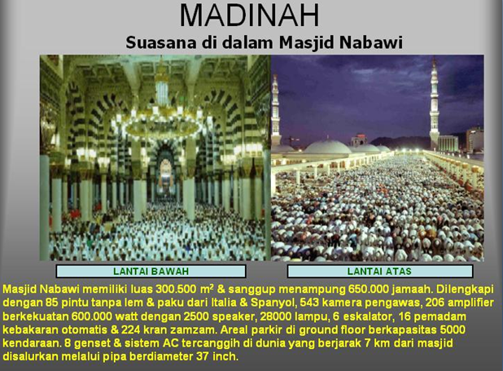
Ziarah Madinah Al Munawwaro
Mari Ber-UMRAH Bersama AL-MABRUR BAITULLAH , Hub. 081360174734

Slide 30
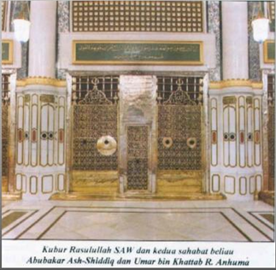
Ziarah Madinah Al Munawwaro
Mari Ber-UMRAH Bersama AL-MABRUR BAITULLAH , Hub. 081360174734

Slide 31
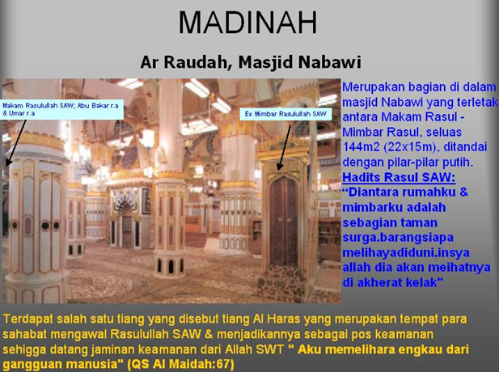
Ziarah Madinah Al Munawwaro
Mari Ber-UMRAH Bersama AL-MABRUR BAITULLAH , Hub. 081360174734

Slide 32
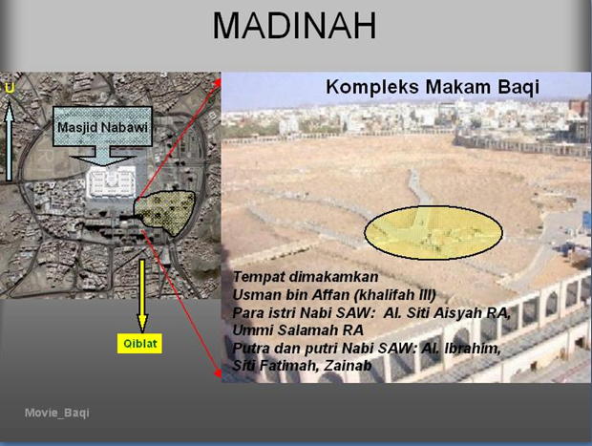
Ziarah Madinah Al Munawwaro
Mari Ber-UMRAH Bersama AL-MABRUR BAITULLAH , Hub. 081360174734

Slide 33
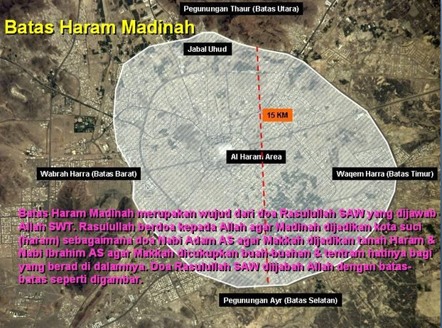
Ziarah Madinah Al Munawwaro
Mari Ber-UMRAH Bersama AL-MABRUR BAITULLAH , Hub. 081360174734

Slide 34
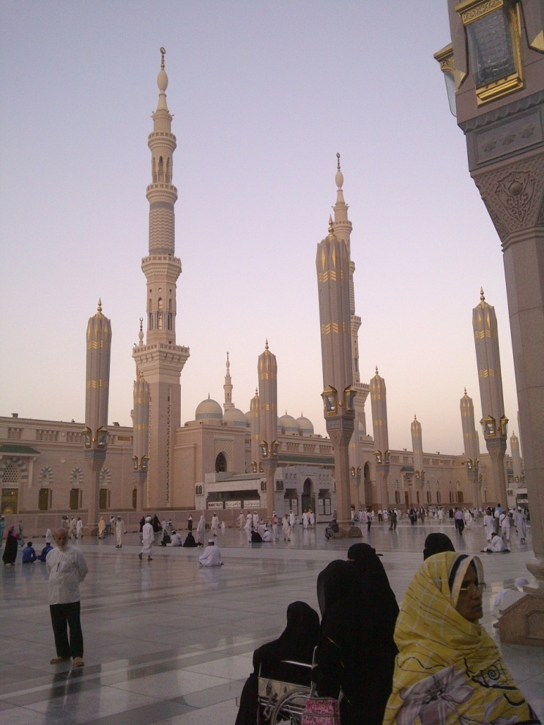
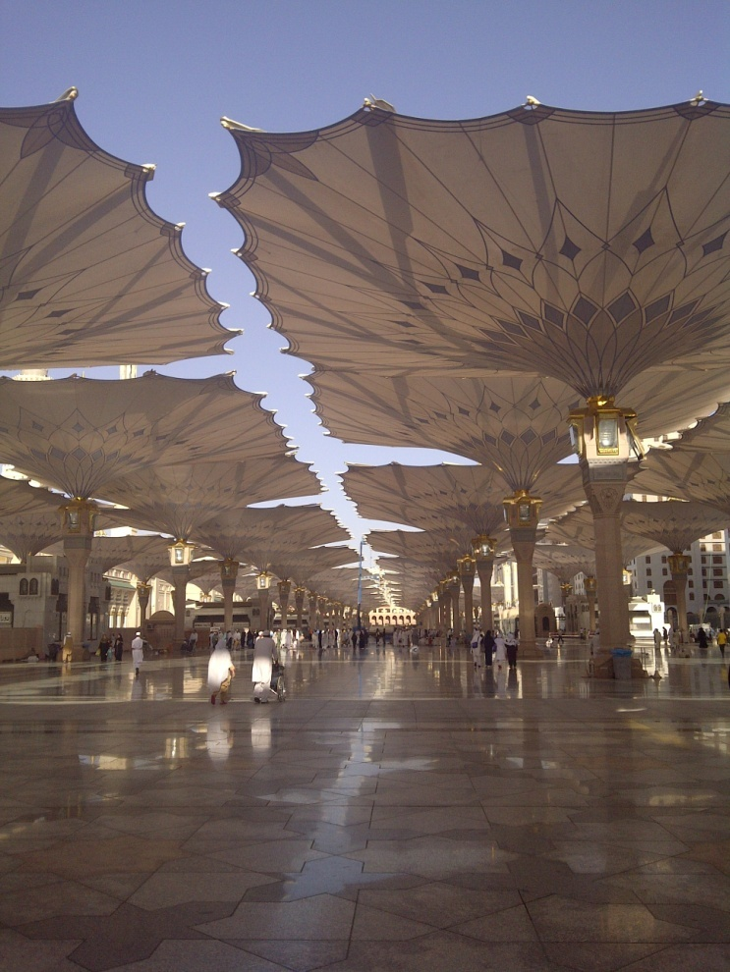
Ziarah Madinah Al Munawwaro
Indahnya suasana di pelataran Masjid Nabi SAW
Mari Ber-UMRAH Bersama AL-MABRUR BAITULLAH , Hub. 081360174734

Slide 35
Rukun Umroh
Berihram dan Berniat
Niat dilakukan di miqot yang telah ditentukan dan telah memakai baju ihram
Tawaf
Tawaf adalah mengelilingi Kakbah 7 Kali dimulai dari sudut hajar aswad dengan niat tawaf umroh
Sa’i
Melaksanakan rangkaian rukun umroh secara urut mulai dari niat sampai dengan tahallul
Tahallul
Tidak ada doa khusus yang harus di baca saat tawaf
Tawaf harus suci dari 2 hadast dan suci dari najis
Perjalanan melintasi antara bukit Shafa dan Marwah 7 kali dimulai dari shafa dan diakhiri di marwah
Tidak di haruskan punya wudhu tapi harus suci dari hadast besar , bagi laki-laki disunnahkan lari 2 kecil diantara 2 tiang hijau
Tertib
Tahallul artinya menghalalkan diri dari se mua larangan yang dilarang ketika umrah setelah niat ihram dengan cara menggunting rambut
Bacaan Niat Umrah : Nawaitu Umrota wa ahromtu biha lillahi ta’ala atau Labbaik Allahumma Umrotan
Tidak ada doa khusus yang harus di baca saat sai
Mari Ber-UMRAH Bersama AL-MABRUR BAITULLAH , Hub. 081360174734

Slide 36
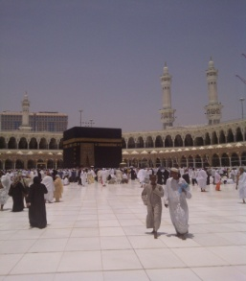
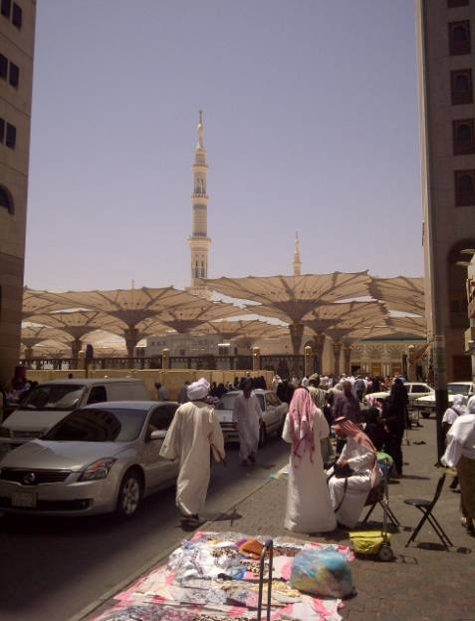
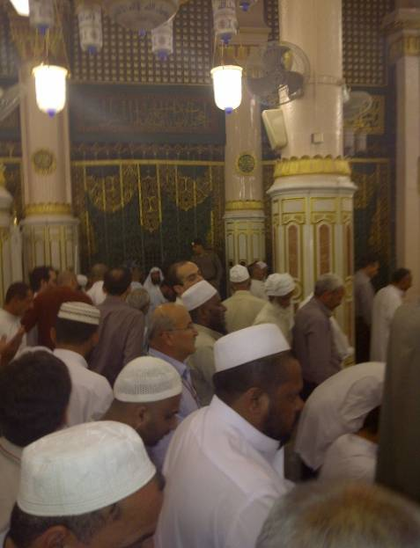
Semoga Pengalaman Luar Biasa ini menjadi Motivasi bagi calon Tamu Allah SWT
Mohon Maaf atas segala kekurangan ,
Wallohu a’lam Bissowab
BAGI YANG BERNIAT UMRAH,
HUB. KAMI :
08116704583 / 081360174734
Terima Kasih
Mari Ber-UMRAH Bersama AL-MABRUR BAITULLAH , Hub. 081360174734
Notes:
Hub. Kami

